Slide 1

크롤링을 이용한 무어의 법칙 반증
정보과학 II 크롤링

Slide 2
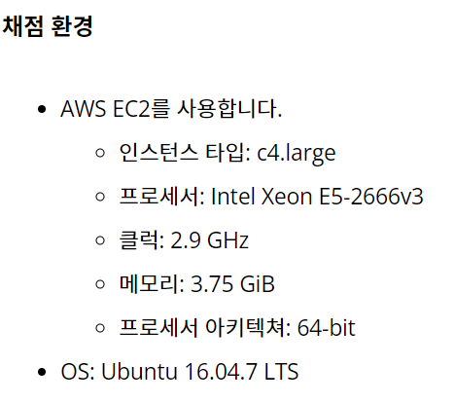

#1 Moore's Law
백준 채점서버 CPU
Intel Xeon E5-2666v3
CPU 성능 향상 = TLE 확률 감소?

Slide 3
#1 Moore's Law
“The complexity for minimum component costs has increased at a rate of roughly a factor of two per year. Certainly over the short term this rate can be expected to continue, if not to increase. Over the longer term, the rate of increase is a bit more uncertain, although there is no reason to believe it will not remain nearly constant for at least 10 years.”
- Gordon Moore, 1965
번역: 반도체의 TR density가 적어도 10년동안은 1년에 2배 증가한다.
(10년 뒤인 1975년에 2년에 2배 증가한다 수정)
TR density의 2배 증가 = 동일 Die Size에서 Perf의 2배 증가

Slide 4
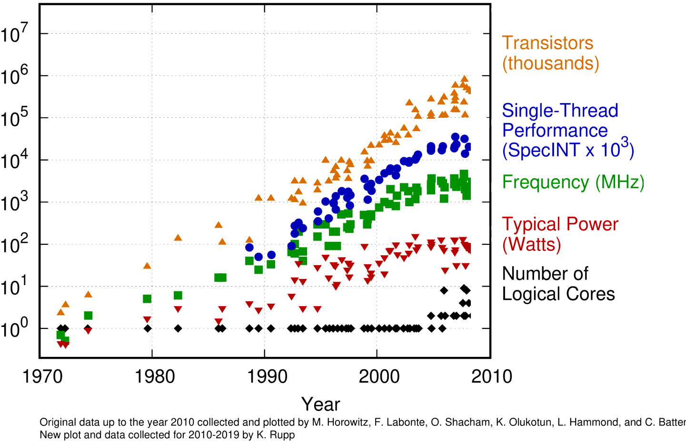
#1 Moore's Law

Slide 5

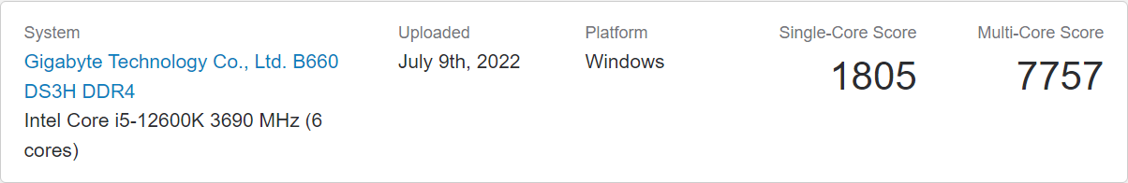
#2 GeekBench 5
Cryptography, Integer, Floating Point 항목에 대한 CPU의 성능 측정
CPU Core 1개 Single-Core Performance
CPU Core n개 Multi-Core Performance
2가지의 점수를 확인할 수 있음

Slide 6
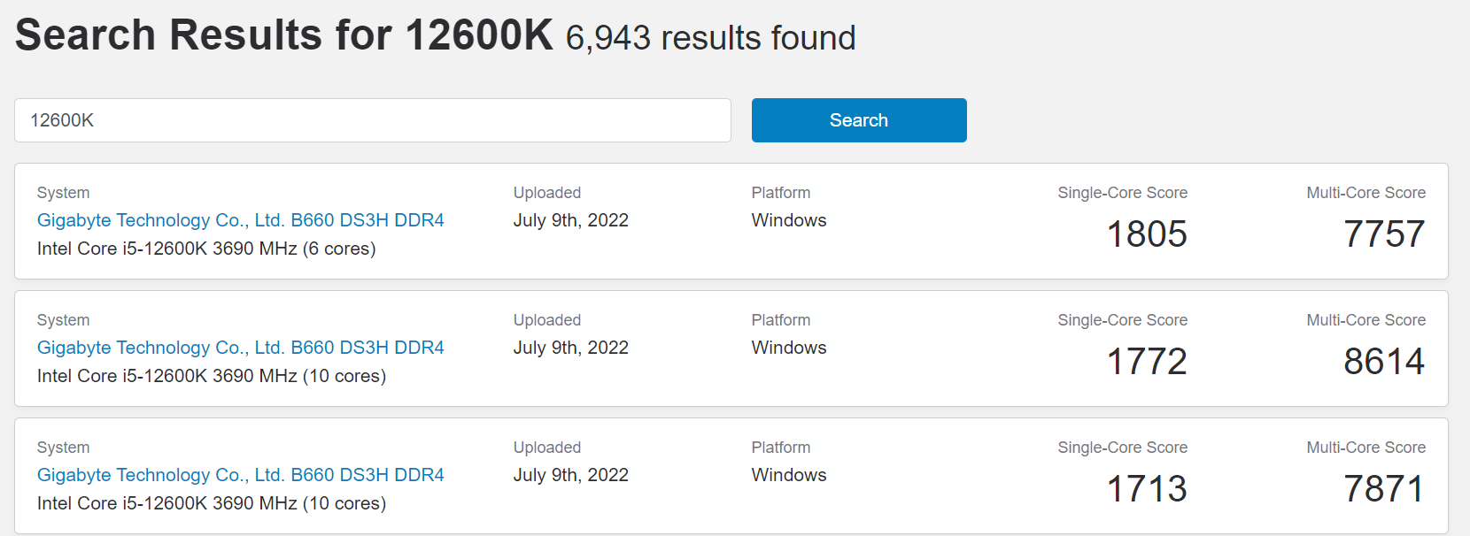
#3 크롤링
https://github.com/sivcde0405/WebCrawling_Geekbench
selenium, chromedriver_autoinstaller, psutil, bs4, openpyxl, matplotlib 등 라이브러리 사용
https://browser.geekbench.com/
전 세계 GeekBench 결과 확인

Slide 7
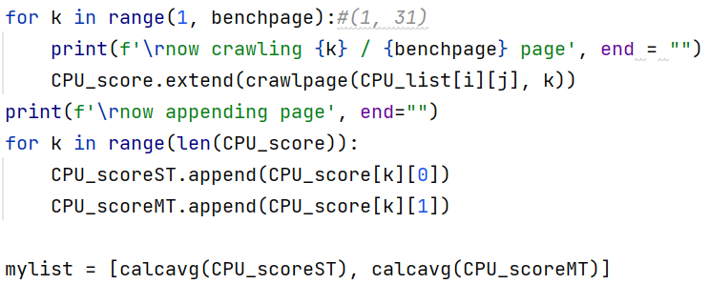
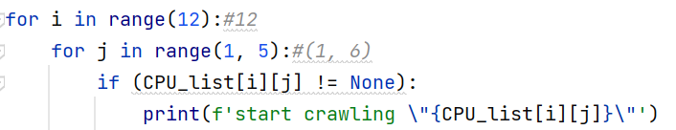
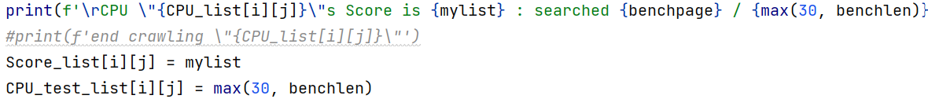
#3 크롤링
CPU DB에 있는 각 CPU의 벤치마크 데이터 최대 750개를 크롤링
benchpage = min(benchlen+1, 31)
benchthing = benchpage * 25

Slide 8

#3 크롤링
크롤링의 안정성을 높이기 위해 MS Azure VM 사용
리눅스 VM에 SSH 접속해 리눅스 상에서 python 코드 실행
-> Google Colab 무료 인스턴스, 로컬보다 높은 안정성 확보

Slide 9
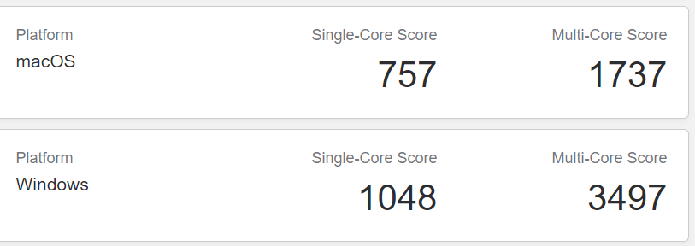
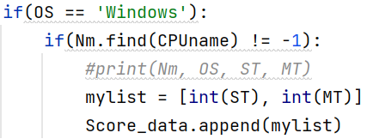
#3 크롤링
비교적 데이터 오염이 적은 Windows 환경의 데이터만 사용
(MacOS, Linux는 가상머신에 의해 데이터 오염)

Slide 10
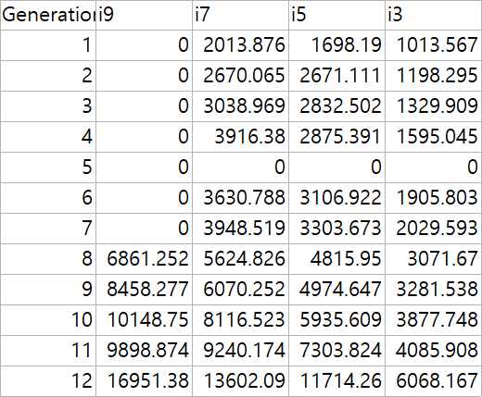
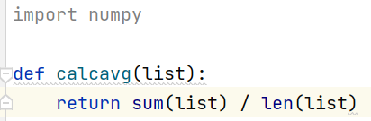
#3 크롤링
각 CPU의 ST 성능, MT 성능의 평균값을 구함

Slide 11
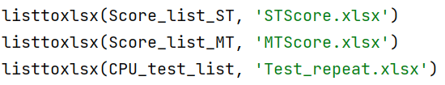

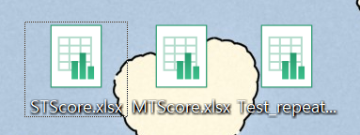
#3 크롤링
결과 리스트를 pandas DB로 변환해 .xlsx 형식으로 출력

Slide 12
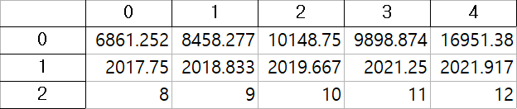
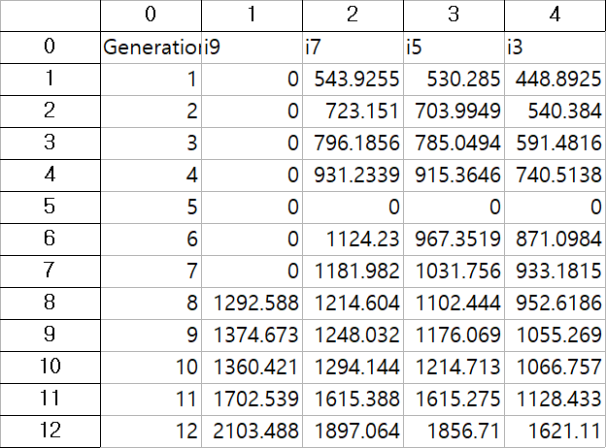
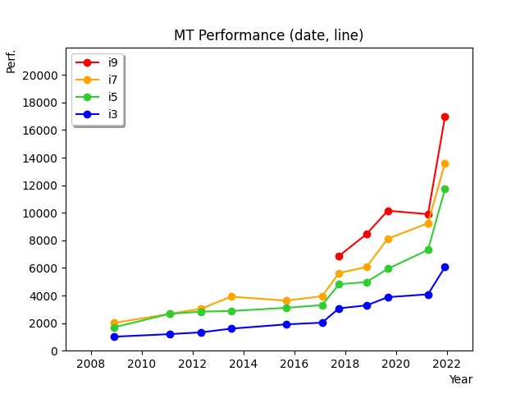
#3 데이터 가공
데이터 - 5세대 전체, 1~7세대 i9 존재하지 않아 시각화에 부적합
존재하지 않는 CPU를 제외해 데이터 가공 (표 + 그래프)

Slide 13
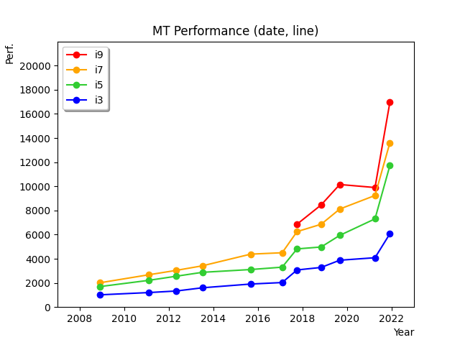
#4 데이터 해석
2017년 말, 2021년 말
: 큰 폭의 성능 증가
2017년: AMD의 큰 성능향상
2021년: 인텔의 대규모 투자

Slide 14

#4 데이터 해석
무어 수 = CPU의 시간에 대한 성능향상
(D=출시일, P=점수)
무어 수 = m일 때, 2년에 m배의 성능향상
$$={∆P}^{\frac{2}{∆t}}$$

Slide 15
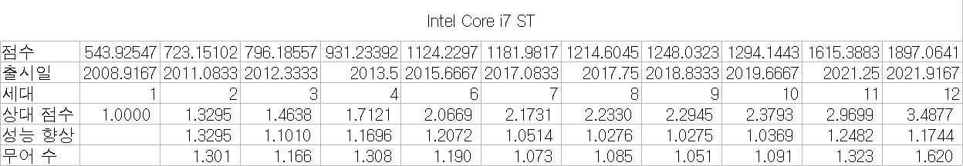
#4 데이터 해석
Core i7 CPU (ST) 기준 무어 수가 크게 변하지 않는 모습을 보임
평균 무어 수 = 1.2119 (1년에 약 1.10배 성능 증가)

Slide 16
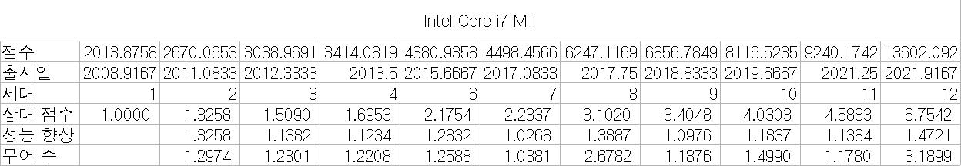
#4 데이터 해석
Core i7 CPU (MT) 기준 무어 수가 크게 변하지 않다가 8, 12세대에서 커짐
평균 무어 수 = 1.3416 (1년에 약 1.16배 성능 증가)

Slide 17
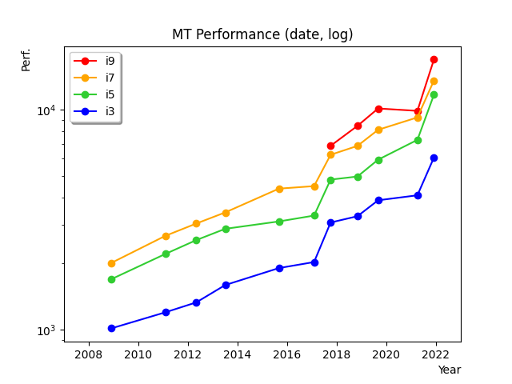
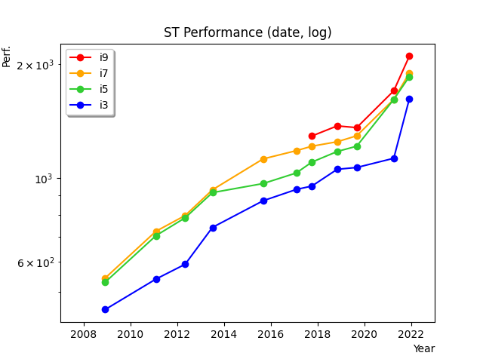
#4 데이터 해석

Slide 18
#5 결론
성능이 완만하게 증가하다 가끔씩 크게 증가하는 경향성을 보임
Core i7 (MT) 기준 완만할 때 평균 무어 수 = 1.2526 (1~7, 9~11세대)
크게 증가할 때 평균 무어 수 = 3.6221 (8, 12세대)
평균 무어 수 = 1.3416 (1~12세대)
무어의 법칙은 2010년 이후로 깨졌다.
(수정)^2된 무어의 법칙
1. CPU의 성능은 완만하게 증가하다 외부 요인이 있을 때 크게 증가한다.
2. CPU의 성능은 평균적으로 2년에 1.34배 증가한다.

Slide 19
#6 끝
감사합니다

